Slide 1

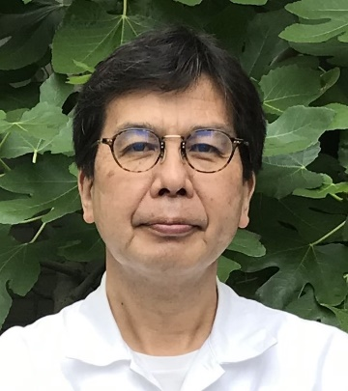
大切な方を自死で亡くされたあなたへ
講演会・交流会のご案内
日 時
令和７年１１月１８日 （火）
１３:３０～１６:００ （受付１３:００～）
会 場
広島市精神保健福祉センター３階大会議室
（広島市中区富士見町１１番２７号）
講 演
「『自殺って言えない』遺児たちと歩んで」
講 師
西田 正弘 氏
（グリーフピアファシリテーター）
◆◇プロフィール◇◆
12歳の時、交通事故により父親と死別。大学卒業後、遺児支援団体に就職。阪神・淡路大震災時にダギーセンターのグリーフサポートに出会い、それをモデルにしたレインボーハウス事業に従事。2000年以降、自死遺児、東日本大震災遺児支援に携わり、グリーフとの対話をサポートしてきた。今年の6月末あしなが育英会を定年退職後、非常勤でグリーフサポートプログラムに従事。
対 象
ご家族を自死で亡くされたご遺族等に限ります
※対象者以外の方の参加はお断りさせていただきます
参 加方 法
電話でお申込みください（当日参加可）
※匿名での参加や講演会のみの参加もできます
お申込み
お問い合わせ
広島市精神保健福祉センター（中区富士見町１１－２７）
☎（０８２）２４５－７７４６（平日８:３０～１７:１５）

Slide 2
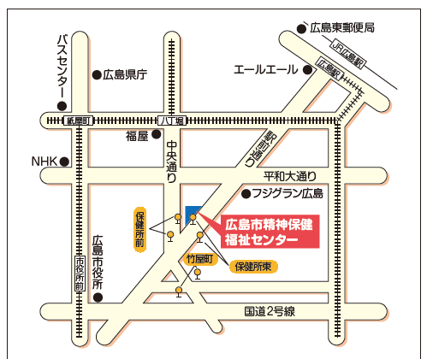

公共交通機関をご利用ください
ＪＲ横川駅・八丁堀から
大学病院行き23番広島バス
保健所前で下車
広島駅・八丁堀から
旭町行き26番広島バス
保健所前で下車
広島駅バス乗り場６番から
アルパーク行き50番広島バス
保健所東で下車
八丁堀から
仁保沖町行き12番広電バス
保健所前で下車
己斐（ＪＲ西広島駅前）から
旭町・大学病院行き10番広電バス
竹屋町で下車
アルパーク・御幸橋から
広島駅行き50番広島バス 保健所東で下車
【おねがい】
災害等によりやむを得ず急遽開催中止となった場合は、広島市精神保健福祉センター公式ホームページ（https://www.city.hiroshima.lg.jp/site/seisin/）に情報を掲載しますのでご確認ください。
※個別にご連絡はいたしません
お車での来所はご遠慮ください（駐車が必要な場合は近隣のコインパーキングをご利用ください）

